Slide 1


深入理解.NET平台通讯实战课
人工智能、微服务开发网络基础课

Slide 2
🚀🚀 SSE(服务端推送事件)
👉 SSE后端最佳实践
🚀 🚀 深入理解.NET平台通讯技术

Slide 3
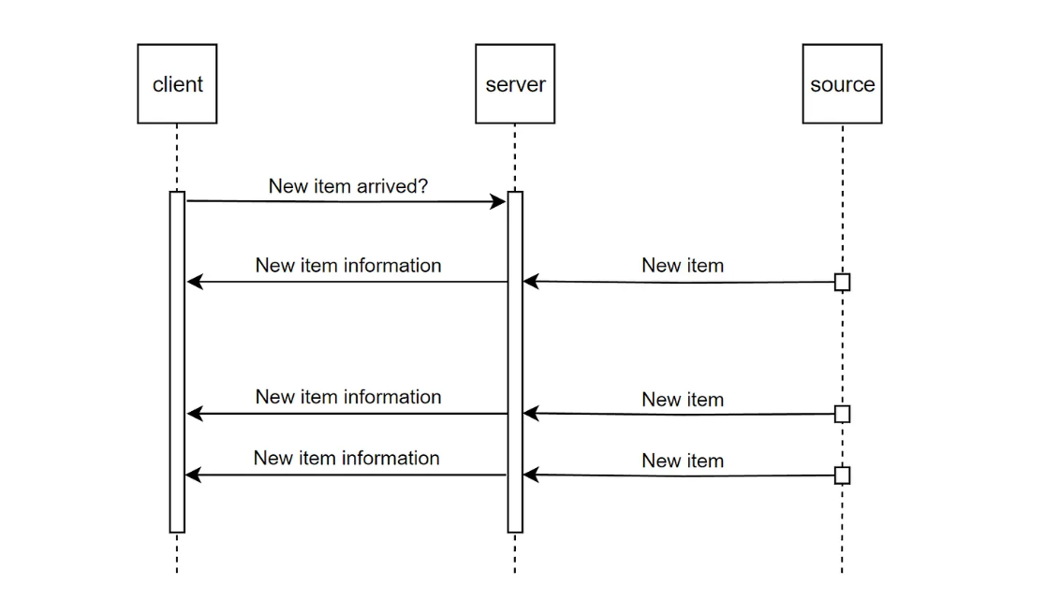
SSE(服务端推送事件)
服务器单向发送
👉 第一次为Http请求
👉 建立长连接Keep-alive:on
👉 复用同一个HTTP响应流
👉 服务器有数据才发送，没有数据就阻塞
🚀 🚀 深入理解.NET平台通讯技术

Slide 4
🚀 SSE后端思路
👉 建立一个.NET WebAPI控制器处理第一次连接(返回SSE标头)
👉 为了提高性能，使用单例的Channel来处理流式输出(包括没有数据时的阻塞)
👉 使用一个多线程安全的字典区分每个用户,有数据时发送到特定的Channel中返回给客户端(客户区分)

Slide 5
😊SSE(服务端推送事件)
🚀 SSE后端代码实操
SSE约定标头
SSE服务器鉴权
SSE用户识别
SSE心跳检测
浏览器刷新或者关闭时退出服务
Channel类
🚀 🚀 深入理解.NET平台通讯技术

Slide 6
😊SSE踩“坑”
🚀 数据格式踩“坑”：👉演示问题
🚀 方案一：把返回值包装成一个Json对象返回
🚀 方案二：带“\n”的消息体，以多个连续data代码段来返回
🚀 方案三：将\n替换成如“\\x0A”字符串，再在前端替换回来
🚀 🚀 深入理解.NET平台通讯技术

Slide 7
🚀 sse最佳实践总结
👉 通过将Token放在URL参数中或者服务器端基于Cookie Session来实现鉴权
👉客户端使用“心跳”来检测服务端是否可用,服务端使用 CancellationToken来检测客户端是否刷新或者关闭
👉客户端通过Query传递用户ID进行用户区分;
👉服务端通过Channel类来实现高效的读写数据;
👉服务端与客户端数据应该有一些约定，如“[BEGIN]”告诉客户端开始传输,“[DONE]”结束，以方便客户端做一些其他处理
🚀 🚀 深入理解.NET平台通讯技术

Slide 8

Thank You

Slide 9
😊SSE服务器返回标头
Response.Headers.Append("Content-Type", "text/event-stream");
Response.Headers.Append("Cache-Control", "no-cache");
Response.Headers.Append("Connection", "keep-alive");
Response.Headers.Append("X-Accel-Buffering", "no"); // Nginx
🚀 🚀 深入理解.NET平台通讯技术

Slide 10
😊Channel in .NET
👉 Channel类是.NET框架的轻量、高效、多线程安全，适合高并发场景的一个类.
👉 一个线程安全的、基于内存的、支持异步读写的消息队列，实现了一种发布/订阅（Pub/Sub） 或 生产者/消费者（Producer/Consumer）模型。
👉 是一种轻量级的内置消息队列，最适合在单机内的模块间、线程间异步通信与解耦，并天然适用于生产者-消费者或订阅-消费模型。
🚀 🚀 深入理解.NET平台通讯技术

Slide 11
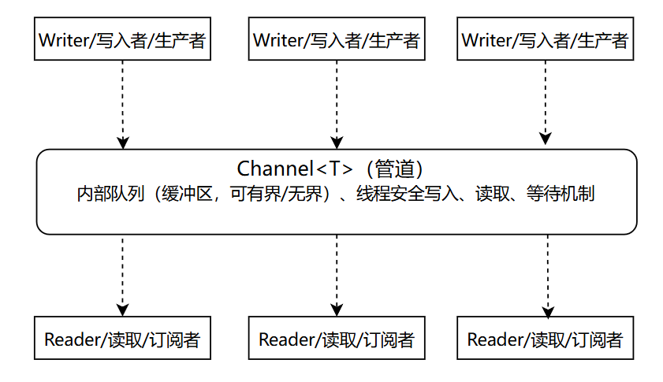
😊Channel类架构图
🚀 🚀 深入理解.NET平台通讯技术

